Slide 1
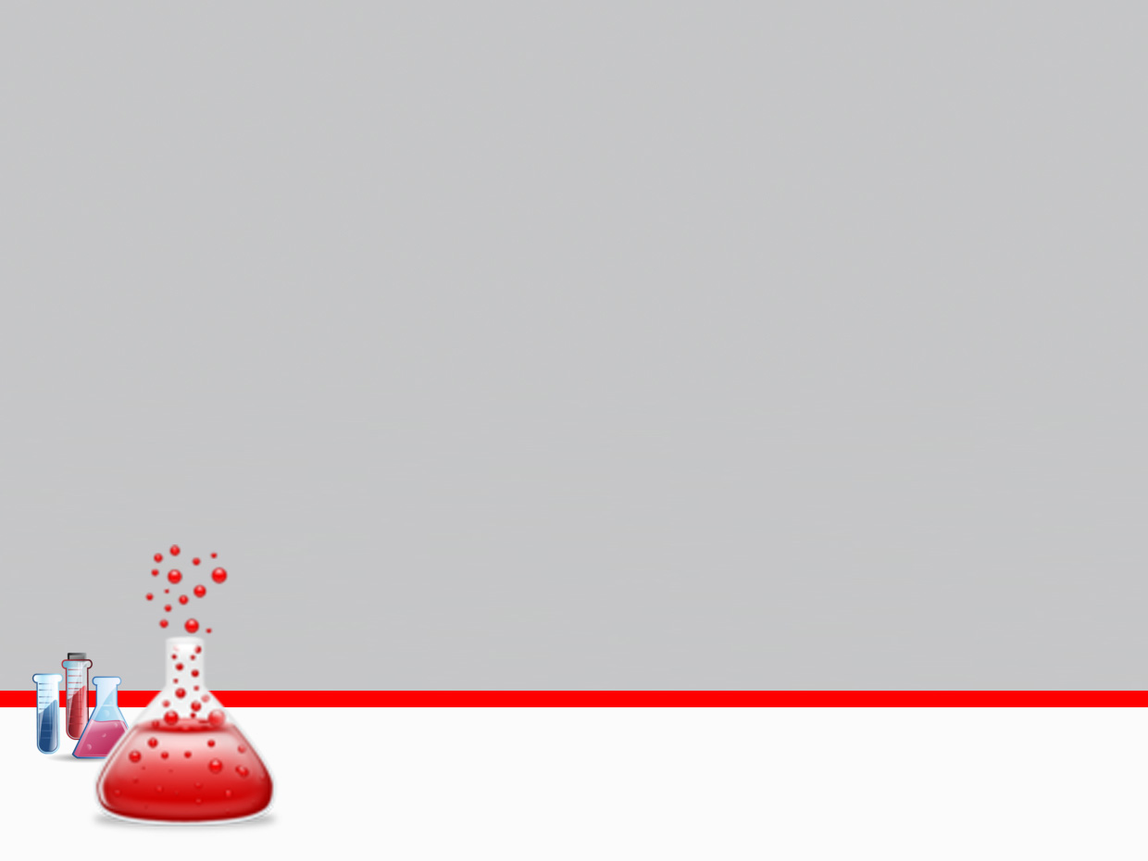
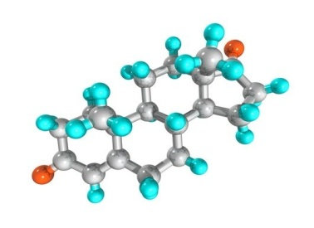
Влияние гормонов на организм.

Slide 2
Гормоны являются органическими соединениями, производство которых осуществляется определенными клетками организма. Основным их предназначением является управление функциями организма, их регуляция и координация.
Гормоны оказывают сильное влияние на состояние здоровья, красоту и даже отношения с окружающими. Как гормоны влияют на организм человека, и каким образом это происходит?

Slide 3
Физиологическое действие гормонов на организм человека заключается в следующем:
обеспечение нормальной регуляции обмена веществ
контроль процессов роста, созревания и репродукции
поддержание постоянства внутренней среды

Slide 4
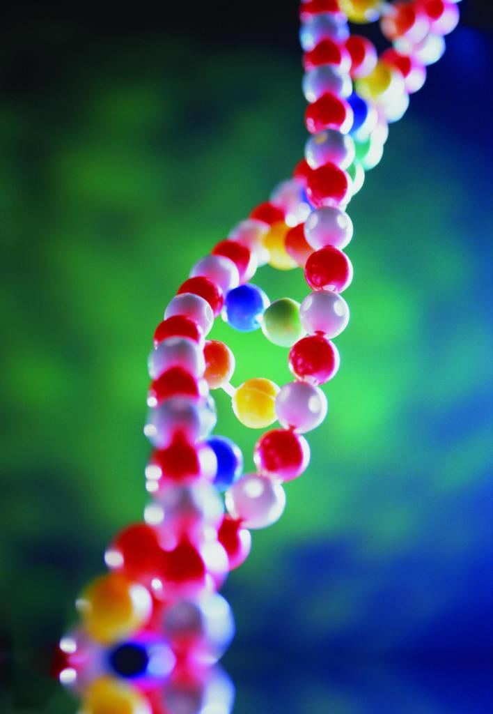
Благодаря нормальной работе эндокринной системы организм может выдерживать различные колебания температур, недостатки пищи, а также различные стрессовые ситуации.

Slide 6
Распространённые заболевания и состояния , связанные с дефицитом или избытком определённых гормонов.

Slide 7
Гигантизм

Slide 9
Болезнь Иценко-Кушинга

